Slide 1
«SWOT-метод анализа среды управления организацией»

Slide 2
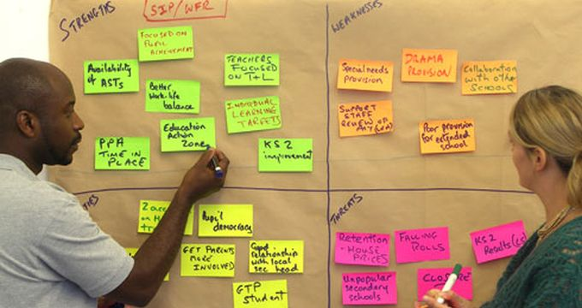
Определение SWOT-анализа
SWOT-анализ – это определение сильных и слабых сторон предприятия, а также возможностей и угроз, исходящих из его ближайшего окружения (внешней среды).

Slide 3
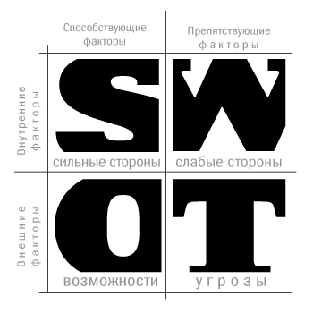
SWOT-анализ помогает ответить на следующие вопросы:
использует ли компания внутренние сильные стороны или отличительные преимущества в своей стратегии? Если компания не имеет отличительных преимуществ, то какие из ее потенциальных сильных сторон могут ими стать?
являются ли слабости компании ее уязвимыми местами в конкуренции и/или они не дают возможности использовать определенные благоприятные обстоятельства? Какие слабости требуют корректировки, исходя из стратегических соображений?
какие благоприятные возможности дают компании реальные шансы на успех при использовании ее квалификации и доступа к ресурсам?
какие угрозы должны наиболее беспокоить менеджера и какие стратегические действия он должен предпринять для хорошей защиты?

Slide 4
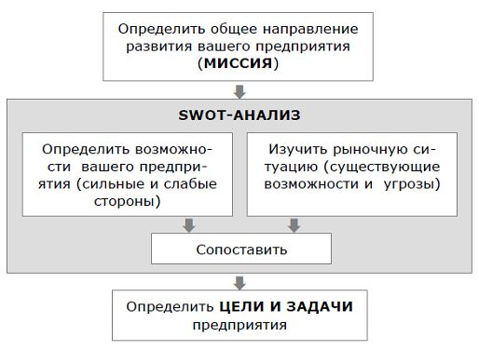
Место SWOT-анализа в разработке стратегии

Slide 5
SWOT-анализ — метод стратегического планирования, используемый для оценки факторов и явлений, влияющих на проект или предприятие. Все факторы делятся на четыре категории. Метод включает определение цели проекта и выявление внутренних и внешних факторов, способствующих её достижению или осложняющих его.
Положительное влияние | Отрицательное влияние
Strengths (свойства проекта или коллектива, дающие преимущества перед другими в отрасли) | Weaknesses (свойства, ослабляющие проект) | Внутренняя среда
Opportunities (внешние вероятные факторы, дающие дополнительные возможности по достижению цели) | Threats (внешние вероятные факторы, которые могут осложнить достижение цели) | Внешняя среда

Slide 6
Задачи SWOT-анализа:
выявить сильные и слабые стороны по сравнению с конкурентами
оценить возможности и угрозы внешней среды
связать сильные и слабые стороны с возможностями
связать сильные и слабые стороны угрозами
сформулировать основные направления развития организации

Slide 7
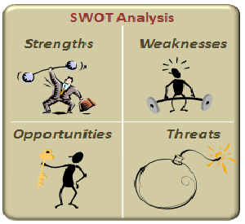
Применение
SWOT-анализ применяется широко, но требует совершенствования. В настоящее время SWOT-анализ применяется достаточно широко в различных сферах экономики и управления. Его универсальность позволяет использовать его на различных уровнях и для различных объектов: анализ продукции, предприятия, конкурентов, города, региона и т.д. Этот метод как инструмент управленческого обследования можно использовать для любого предприятия, чтобы предотвратить его попадание в кризисную ситуацию.

Slide 8
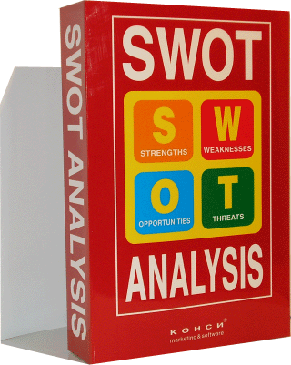
Технология SWOT-анализа, заключается в характеристике:
внутренней среды
(с выделением сильных и слабых сторон);
внешней среды
(с выделением возможностей и угроз) предприятия описание выполняется с помощью факторов, не имеющих количественной оценки.

Slide 9
SWOT-анализ внутренней среды организации
Внутренняя среда организации – это та часть общей среды, которая находится в рамках организации. Внутренняя среда имеет несколько срезов, каждый из которых включает набор ключевых процессов и элементов организации, состояние которых в совокупности определяет тот потенциал и те возможности, которыми располагает организация.

Slide 10
Срезы внутренней среды организации
Кадровый: процессы взаимодействия менеджеров и рабочих.
Организационный: коммуникационные процессы; организационные структуры; распределение прав и ответственности.
Производственный: изготовление продукта, снабжение и ведение складского хозяйства; обслуживание технологического парка.
Маркетинговый: все процессы, которые связаны с реализацией продукции.
Финансовый: процессы, связанные с обеспечением эффективного использования и движения денежных средств в организации.

Slide 11
SWOT-анализ внешней среды (окружения) организации
Анализ внешней среды – рассмотрение информации об экономике в целом и об экономическом положении данного предприятия. Он предполагает изучение следующих факторов:
экономики и политики страны,
технологий,
законодательства,
конкурентов,
каналов сбыта,
покупателей,
науки и культуры,
поставщиков,
инфраструктуры.

Slide 12
Заключение
Поскольку SWOT-анализ в общем виде не содержит экономических категорий, его можно применять к любым организациям, отдельным людям и странам для построения стратегий в самых различных областях деятельности.
SWOT-анализ должен проводиться при участии всех важнейших членов данной организации.
Для успешного применения методологии SWOT-анализа окружения организации важно уметь не только вскрыть угрозы и возможности, но и попытаться оценить их с точки зрения того, сколь важным для организации является учет в стратегии ее поведения каждой из выявленных угроз и возможностей.

